Slide 1
Introduction à SQL Server ADO.Net
Chalté Jean-Christophe

Slide 2
ADO.Net
API de connexion uniformisée à des BDD relationelles (ou non)
Gestion de la connexion, du requêtage, de la sécurité etc.
Mutiples moteurs gérés :
SQL Server
Oracle
OLE DB
ODBC
MySQL
PostgreSQL
etc.
Dans tous les cas, l’usage sera très proche
Base de la plupart des API plus récentes

Slide 3
Classes principales
DbConnection
Permet la connexion à la BDD à partir d’une chaîne de connexion
DbCommand
Permet de créer et manipuler une requête SQL, puis de l’exécuter
DbParameter
Permet de paramétrer cette requête SQL
DbDataReader
Permet de récupérer et manipuler les résultats
DbTransaction
Permet de regrouper un ensemble de commandes dans une transaction cohérente
Spécialisations par classes préfixées par moteur
SqlConnection, SqlCommand, OracleConnection etc.

Slide 4
Anatomie d’un accès ADO.Net
Un programme manipulant une BDD via ADO.Net suivra la plupart du temps la même logique :
Construction d’une connexion à la BDD
Ouverture de cette connexion
Puis autant de fois que nécessaire
Création d’une commande SQL (potentiellement paramétrée)
Affectation des valeurs des paramètres
Exécution de cette commande et récupération des résultats
Enumération et manipulation des résultats
Fermeture de connexion

Slide 5
Anatomie d’un programme
Exemple…

Slide 6
Chaîne de connexion
En anglais : « ConnectionString »
Contient les informations nécessaires pour se connecter à la BDD
Dépend du moteur choisi
Exemple
Server=myServerAddress;Database=myDataBase;User Id=myUsername;Password=myPassword;
Server=myServerAddress;Database=myDataBase;Trusted Connection=Yes
Pour SQL Server
Server / Data Source
Database / Initial Catalog
Integrated Security / Trusted_Connection
User Id / User & Password
D’habitude en dur dans un fichier de configuration ou dans code
Mais si besoin d’en créer/manipuler à la volée par code : SqlConnectionStringBuilder

Slide 7
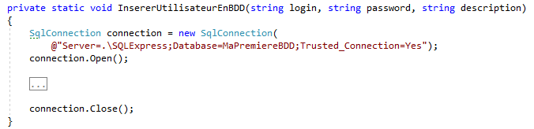
SqlConnection
Classe permettant de gérer la connexion à la BDD
Nécessite au préalable une chaine de connexion pour pouvoir être instanciée
Deux méthodes principales : Open et Close
La connexion doit être ouverte pour pouvoir exécuter une commande

Slide 8

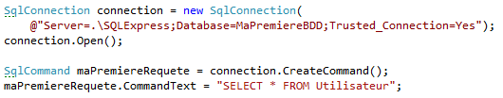
SqlCommand (1/3) - Création
Permet de créer puis d’exécuter une requête SQL
Contient le code SQL de la requête
Doit être liée à une connexion avant d’être exécutée
Ou

Slide 9

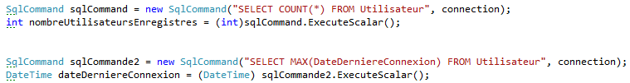
SqlCommand (2/3) – Exécution
Plusieurs manières d’exécuter une requête en fonction du résultat attendu
Cas 1 : la requête ne retourne pas de résultat ou seulement le nombre de lignes modifiées (ex. INSERT, UPDATE):
Méthode ExecuteNonQuery
Cas 2 : la requête ne retourne qu’une seule valeur pertinente
Méthode ExecuteScalar
Petite subtilité : il faut convertir le retour de « ExecuteScalar » dans le type voulu (c’est ce que l’on appelle un « Cast » )

Slide 10
Aparté : Injection SQL
Le code proposé jusque là est très dangereux car sujet à l’injection SQL
Méthode la plus basique d’attaque d’un site web
Très répandue, peut couler des entreprises
Wordpress etc.
51% des attaques
Première vulnérabilité testée par les H@ckerZ
Très facile de s’en prémunir
Injection d’un code SQL dans des requêtes concaténée à partir d’entrées utilisateur (ex : formulaire de création / login)
Exemple…
Règle : il ne faut JAMAIS, au grand JAMAIS créer une requête SQL par concaténation de chaînes de caractère mais utiliser les « paramètres SQL »

Slide 11
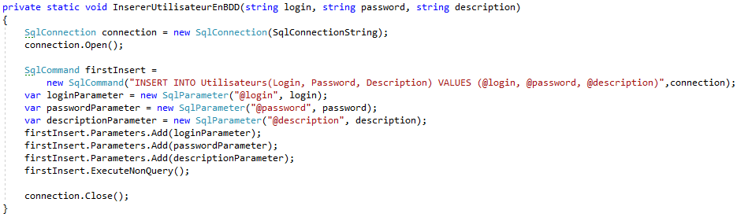
Aparté : SQLParameter

Slide 12
SqlCommand (3/3) – Exécution
Cas 3 : la requête retourne un jeu de résultat tabulaire
Méthode ExecuteReader
Retourne une instance de la classe SqlDataReader que l’on peut alors utiliser pour récupérer les résultats

Slide 13
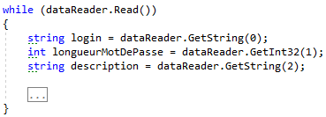
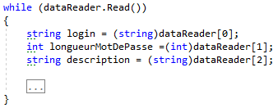
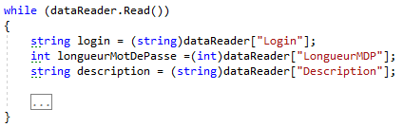
SqlDataReader
Permet de récupérer les valeurs tabulaires de manière séquentielle
Plusieurs méthodes importantes :
Méthode Read : avance le curseur à la prochaine ligne disponible, puis retourne vrai si cela a été possible, et faux sinon (=> fin du jeu de résultat)
A utiliser dans une boucle while
Méthodes d’accès aux valeurs des cellules de la ligne courante
GetXXX (GetString, GetInt32, GetDateTime etc.) qui prennent en paramètre l’index de la colonne (base 0)
Opération crochet « [ … ] » : par index de colonne ou par nom + cast

Slide 14
Exercices
Pour tester l’exécution de requêtes SQL simples :
Sauvegardez en BDD les opérations effectuées au fur et à mesure de la saisie
Séparez bien d’un côté le code actuel de récupération et calcul de celui qui sauvegarde en BDD ces informations
Pour tester la récupération de données :
Modifiez le code permettant d’afficher toutes les opérations effectuées depuis le démarrage de l’application pour que celui-ci récupère ces informations dans la base de données
Ici de même, séparez bien l’opération de récupération des informations de celui permettant de l’afficher.
Pensez bien à réfléchir à la portée des méthodes et classes que vous allez définir.
Puis, une fois cela effectué, à partir de votre base de données d’un côté, et des classes représentant votre domaine métier de l’autre, recomposez en groupe une petite application console qui simulera votre projet, à la manière de celui proposé pendant ce cours.

